Slide 2
আজকের ক্লাশে তোমাদেরকে......
গ
ত
ম
স্বা
গ
ত
ম
স্বা

Slide 3
পরিচিতি
মোঃ আসাদুল্লাহ
প্রভাষক (আরবি),
দেবিপুর ইসলামিয়া ফাজিল (বি,এ) মাদরাসা,
তজুমদ্দিন,ভোলা।
Gmail. lecturerasad@yahoo.com
মোবাইল- ০১৭১৪ - ৭০ ২১ ৭৪

Slide 4
কাওয়াইদুল লুগাতিল আরাবিয়্যাহ
قَوَاعِدُ اللُّغَةِ الْعَرَبِيَّةِ
দাখিল
ষষ্ঠ শ্রেণী
اَلصَّفُّ السَّادِسُ لِلدَّاخِلُ
পাঠ পরিচিতি
দ্বিতীয় ইউনিট
اَلْوَحْدَةُ الثَّانِيْ
দ্বিতীয় পাঠ
اَلدَّرْسُ الَثَّانِيْ
সময়ঃ ৪৫ মিনিট
তারিখঃ ২3/১০/২০২০

Slide 5
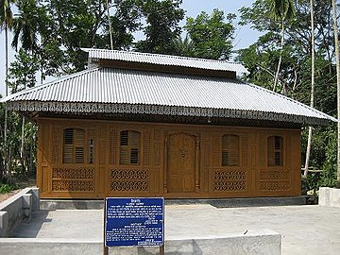
নিচের ছবিরগুলোর দিকে তাকাও এবং বল ছবিতে কি বুঝাইতেছে....
اسدالله
ورد
بيت
كتاب
এখানে اسدالله, ورد , بيت , كتاب সবগুলো নাম বাচক যার আরবি হল اسم

Slide 6
তাহলে আজকের পাঠ হল.................
الاسم واقسامه ইসম ও তার প্রকার

Slide 7
শিখনফল
এই পাঠ শেষে শিক্ষার্থীরা.....................
اسم এর সংজ্ঞা বলতে পারবে।
اسم এর প্রকারভেদ বর্ণনা করতে পারবে।

Slide 8
الاسم এর পরিচয়ঃ
اسم এর শাব্দিক অর্থঃ اسم শব্দটি একবচন।বহুবচনে اسماء অর্থ-
নাম,
চিহ্ন,
বিশেষ্য
উচ্চ হওয়া ইত্যাদি ।
পারিভাষিক অর্থঃ
যে শব্দ দ্বারা কোনো ব্যাক্তি,বস্তু,স্থান,সময়, ইত্যাদির নাম, অবস্থা,
সংখ্যা, দোষ, ওগুন বোঝানো হয় তাকে اسم বলে। যেমনঃ مكة, يوم
#>অন্যভাবে বলা যায় যে শব্দ কোনো কালের সাথে সম্পর্কিত না হয়ে অন্য শব্দের সহযোগিতা ছাড়াই নিজের অর্থ নিজে প্রকাশ করতে সক্ষম তাকে اسم বলে।
যেমনঃ مكة ,يوم ,عالم ,جاهل ,خالد ইত্যাদি।

Slide 9
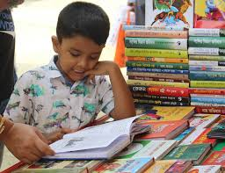
একক কাজ
اسم এর বহুবচন কি?
اسم এর পাঁচটি উদাহরণ লিখ?
اسم এর পারিভাষিক সংজ্ঞা কি?
উত্তরঃ বহুবচন اسماء
উত্তরঃ مكة ,يوم ,عالم ,جاهل ,خالد
উত্তরঃ যে শব্দ দ্বারা কোনো ব্যাক্তি,বস্তু,স্থান,সময়, ইত্যাদির নাম, অবস্থা,সংখ্যা, দোষ, ওগুন বোঝানো হয় তাকে اسم বলে। যেমনঃ مكة, يوم

Slide 10
اسم এর প্রকারসমূহ:
নির্দিষ্ট অনির্দিষ্টভেদে اسم দু প্রকার।যথাঃ- ১। معرفة , ২। نكرة
লিঙ্গভেদে اسم দু প্রকার।যথা- ১।مذكر , ২। مؤنث
ইরাব পরিবর্তন হওয়া না হওয়ার দিক থেকে দুই প্রকারঃ- ১। إسم المعرب , ২। إسم المبنى

Slide 11
عدد বা বচনের দিক দিয়ে اسم তিন প্রকার। যথা-
১।واحد বা مفرد তথা একবচন। যেমনঃ- كتاب , قلم ইত্যাদি।
২।تثنية বা مثني তথা দ্বিবচন। যেমনঃ- كتابان , قلمان ইত্যাদি।
৩।جمع বা مجموع তথা বহুবচন। যেমনঃ- كتب ,اقلام ইত্যাদি।
গঠন গত দিক থেকে তিন প্রকার যথাঃ - ১। إسم الجامد
২। إسم المصدر
৩। إسم المشتق

Slide 12
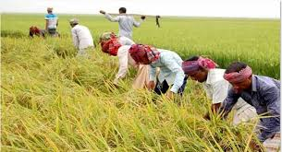
দলীয় কাজ
عدد বা বচনের দিক দিয়ে اسم কত প্রকার ? ও কি কি?

Slide 13
মূল্যায়ন
নির্দিষ্ট অনির্দিষ্টভেদে اسم কত প্রকার।
নির্দিষ্ট অনির্দিষ্টভেদে اسم দু প্রকার।যথাঃ- ১। معرفة ,
২। نكرة

Slide 14
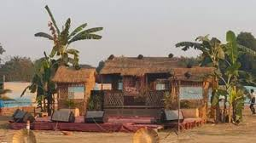
বাড়ীর কাজ
اسم এর প্রকার গুলি লিখ ।

Slide 15
ধন্যবাদ

